Slide 1
AI期末專題報告
貓貓臉部特效
組員：楊芸甄 高致霆 王星權

Slide 2
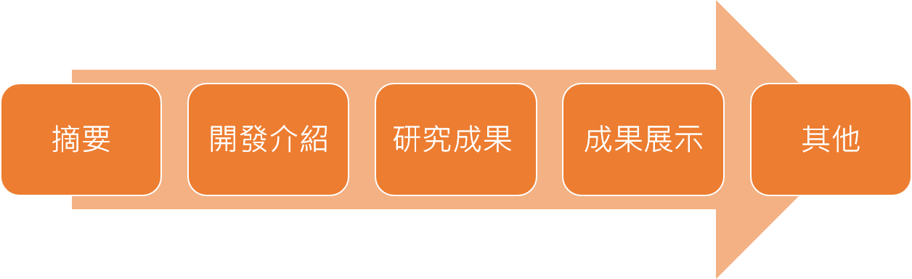
大綱

Slide 3
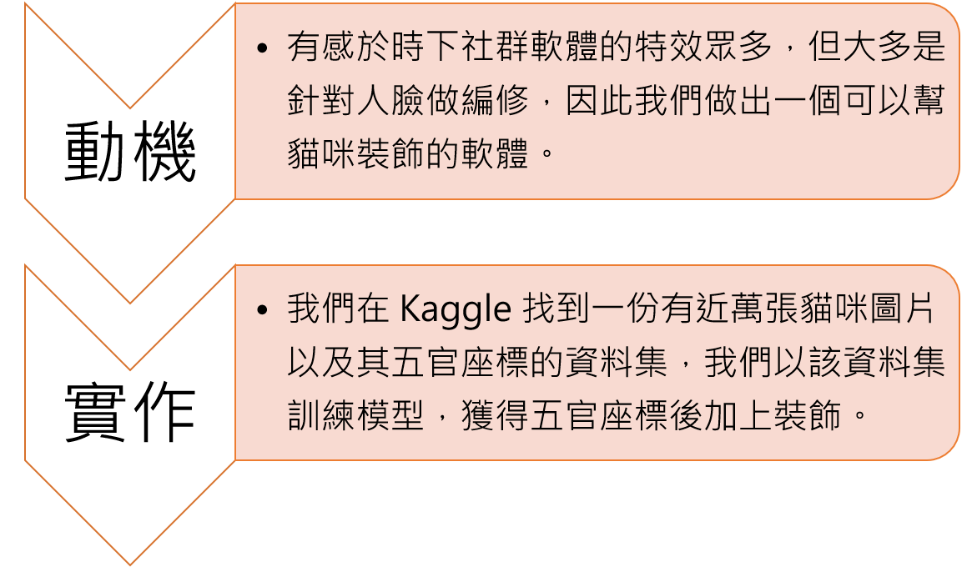
壹、摘要

Slide 4
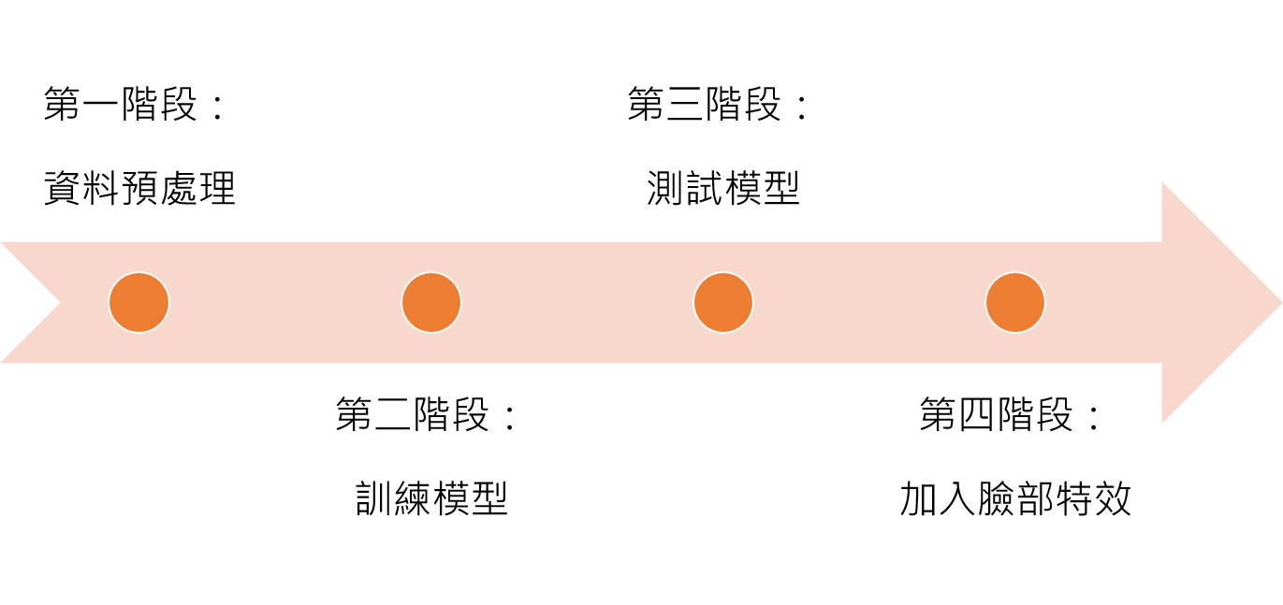
貳、開發介紹

Slide 5
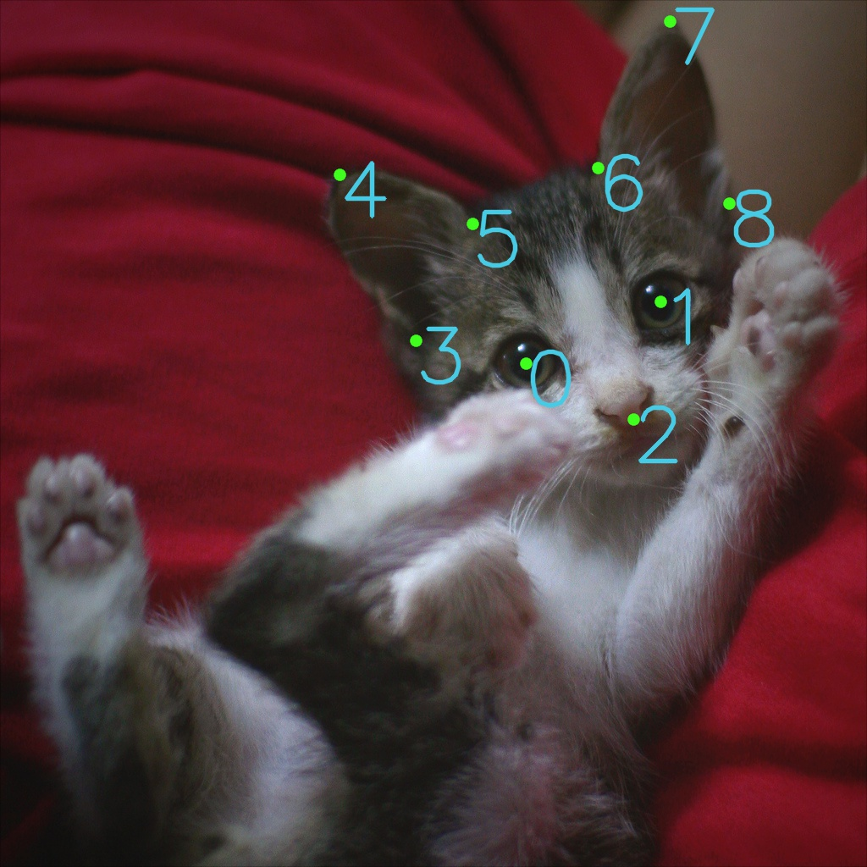
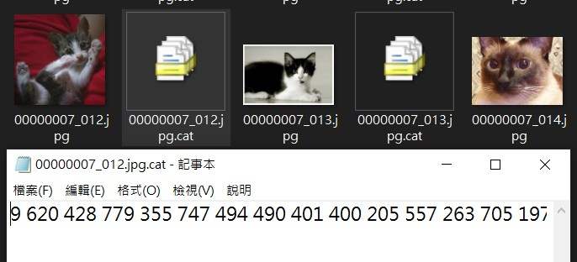
原始訓練資料
總共有9997張圖片，並且附帶標注好的座標資料。

Slide 6
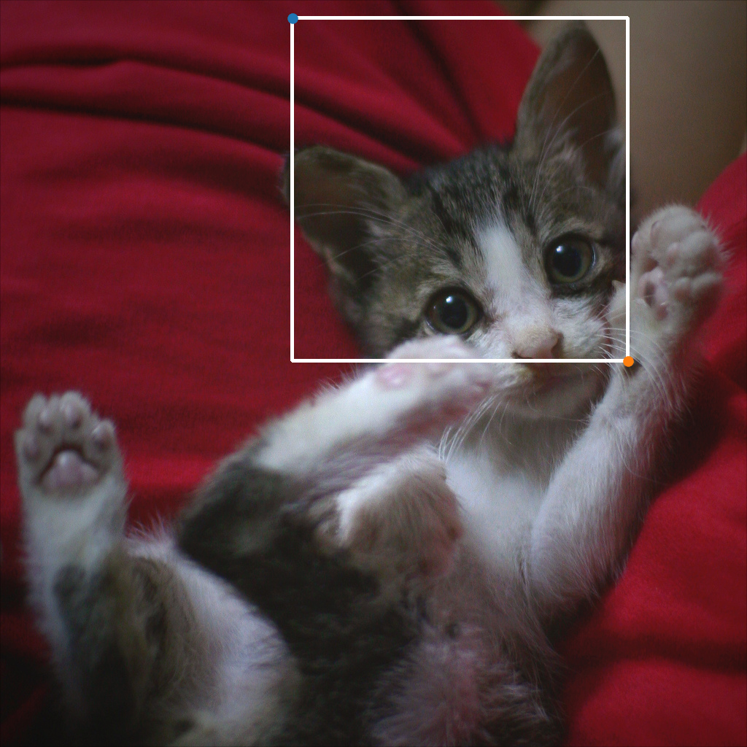
第一階段：資料預處理
我們把求得貓咪的五官座標分為兩步驟，第一步先使用一個AI在圖片中尋找貓咪臉部位置，擷取貓咪的臉部特寫，第二步再使用另一個AI從貓咪的臉部特寫中尋找貓咪的五官座標。
為了訓練貓咪臉部位置的AI，我們需要貓咪圖以及貓咪臉部座標，我們使用喵咪左上以及右下座標表示喵咪臉部位置。
右圖為貓咪臉部位置AI的訓練資料以及期望的輸出點

Slide 7
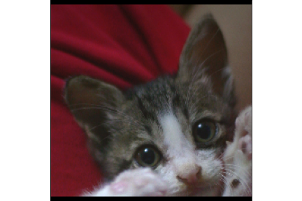
第一階段：資料預處理
為了訓練貓咪五官座標的AI，我們需要把原始圖片中貓咪的臉部擷取出來並且依照擷取座標修正五官座標。
右圖為貓咪五官座標的AI的訓練資料

Slide 8
第二階段：訓練模型
保留一千多張當作測試集，剩下的用 9 : 1 的比例分為訓練集以及驗證集。
Input data為224x224的圖像，貓咪臉部尋找AI的輸出為臉部左上方xy座標跟臉部右下方xy座標，共4個輸出。貓咪五官座標的AI輸出為9個五官特徵點，左眼、右眼、鼻子、左耳左根部、左耳頂點、左耳右根部、右耳左根部、右耳頂點、右耳右根部的xy座標，共18個輸出。
我們測試了Resnet50(32x4d), mobileNetV2, 兩種神經網路。
Loss function 選擇 RMSE, MSE，嘗試後發現RMSE可以更快得到更高的Accuracy
Optimizer選用Adam。

Slide 9
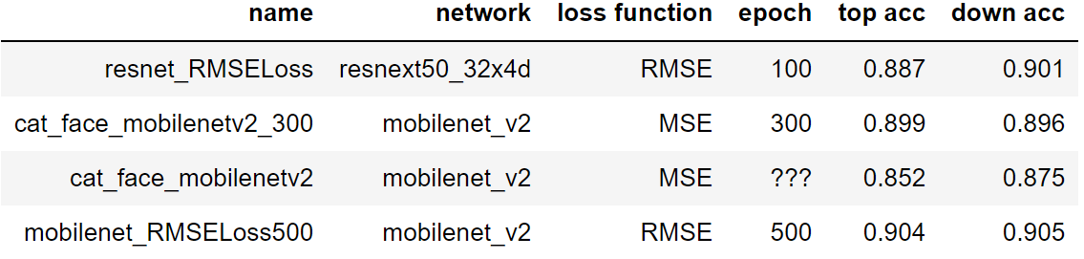
第三階段：測試模型(貓咪臉部位置)
考量到貓臉在圖裡的占比有可能較低，我們定義預測偏差小於 7 pixel (約為圖像的3%) 的預測視為正確預測。
我們發現 mobileNet 比 resnet50 訓練得更快，準確度也不差。resnet50跑100 epoch 花費7個小時，mobileNet跑100 epoch 只需花費50分鐘。
model 最終選用 mobileNet，loss funciton 選用 RMSE。

Slide 10
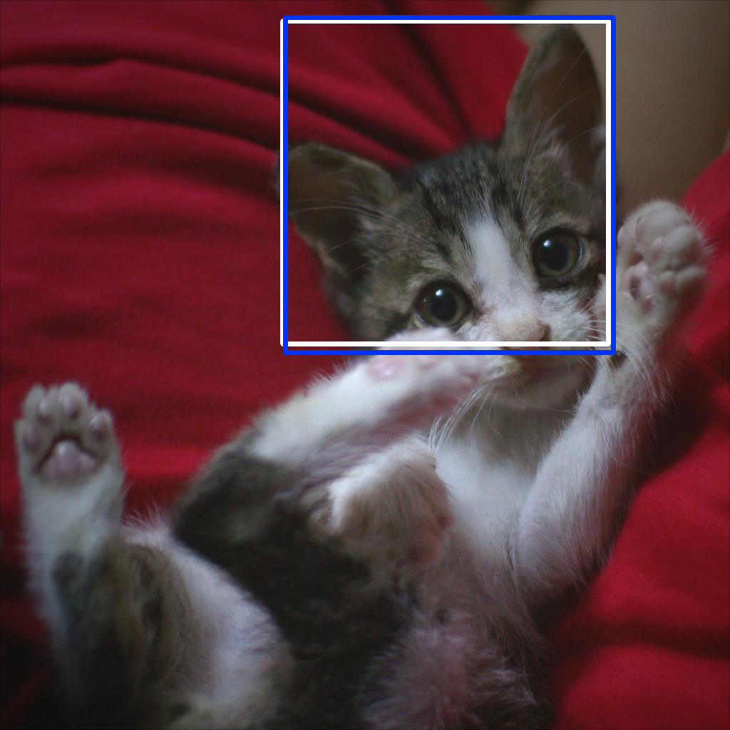
第三階段：測試模型(貓咪臉部位置)
藍色框是正確的貓臉位置
白色框是預測的貓臉位置

Slide 11
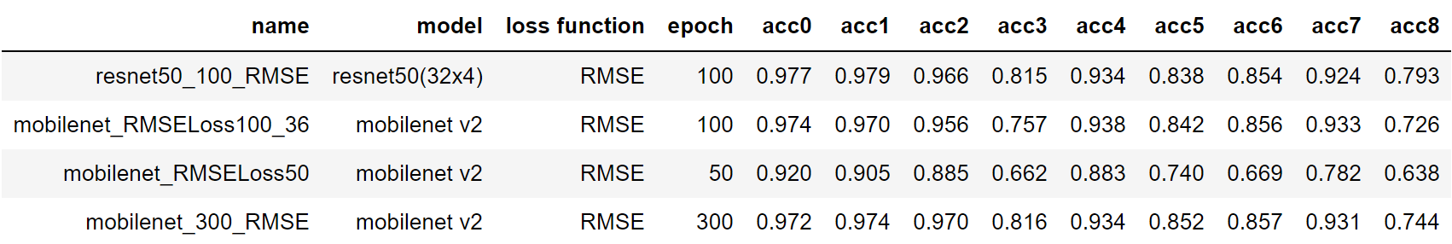
第三階段：測試模型(貓咪五官座標)
考量到貓臉在幾乎占滿整張圖片，我們定義預測偏差小於 10 pixel (約為圖像的5%) 的預測視為正確預測。
同樣的， model 選用 mobileNet，loss funciton 選用 RMSE。

Slide 12
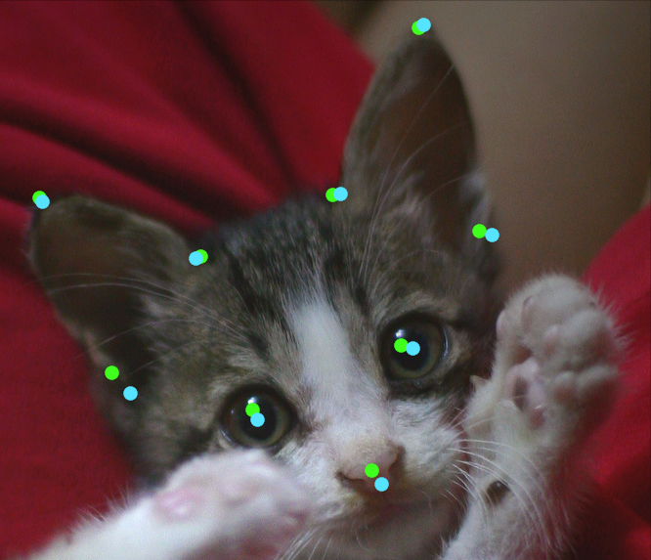
第三階段：測試模型(貓咪五官座標)
藍點是正確五官座標
綠點是預測五官座標

Slide 13
第四階段：加入臉部特效
將圖片傳至模型後，會產生五官的座標。
利用五官的座標求出適當的特效大小、位置以及角度。
將預裝飾的物品預先去背完。
最後再將欲裝飾的物品做適當的旋轉後放到圖片正確座標上。

Slide 14
參、研究成果

Slide 15
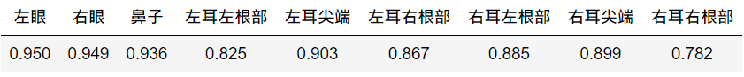
正確率
我們定義預測偏差小於 r pixel ( r = (原圖長+原圖寬)*0.015 也就是大約原圖大小的1.5%) 的預測視為正確預測。
上圖是我們綜合兩個 AI 之後得到的準確度，可以看出來我們的模型在眼睛、鼻子、耳朵頂端有較高的準確率，在耳朵根部的準確率較低。
我們推測原因是因為眼睛、鼻子、耳朵頂端的特徵較為明顯，耳朵根部沒有明顯的特徵所導致。

Slide 16
2. GUI程式
使用PyQt5設計GUI裝飾貓咪的小程式

Slide 17
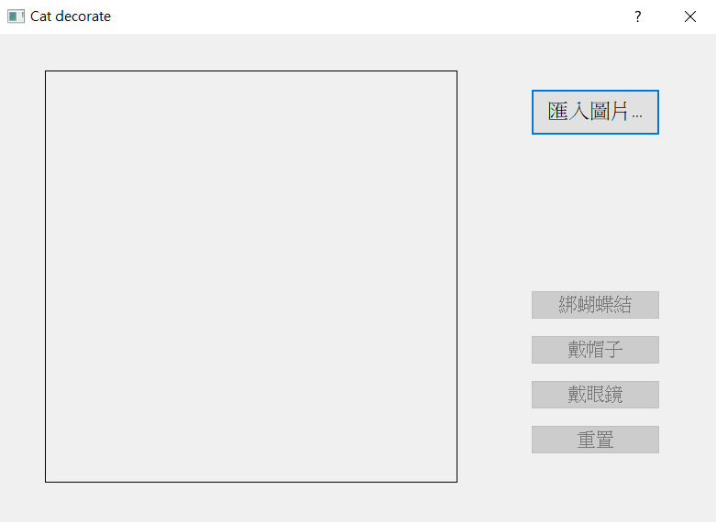

Slide 18
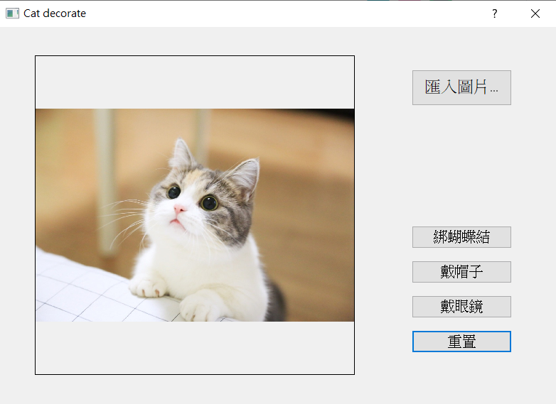

Slide 19
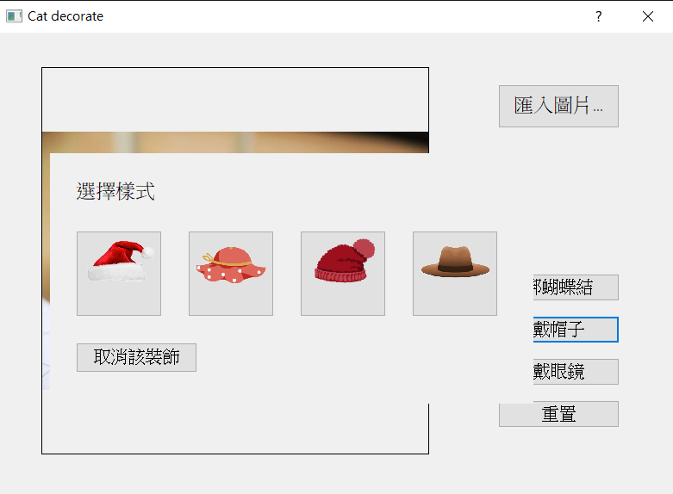

Slide 20
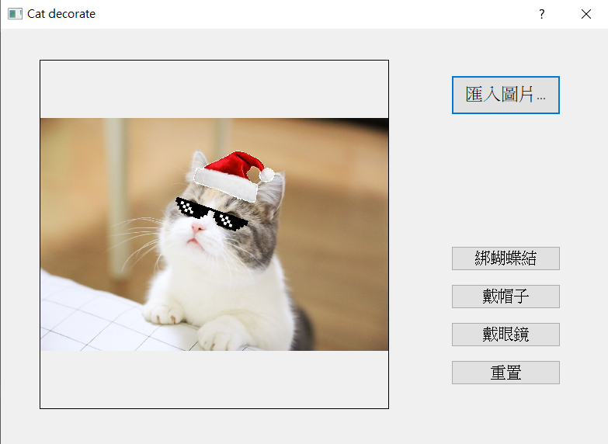

Slide 21
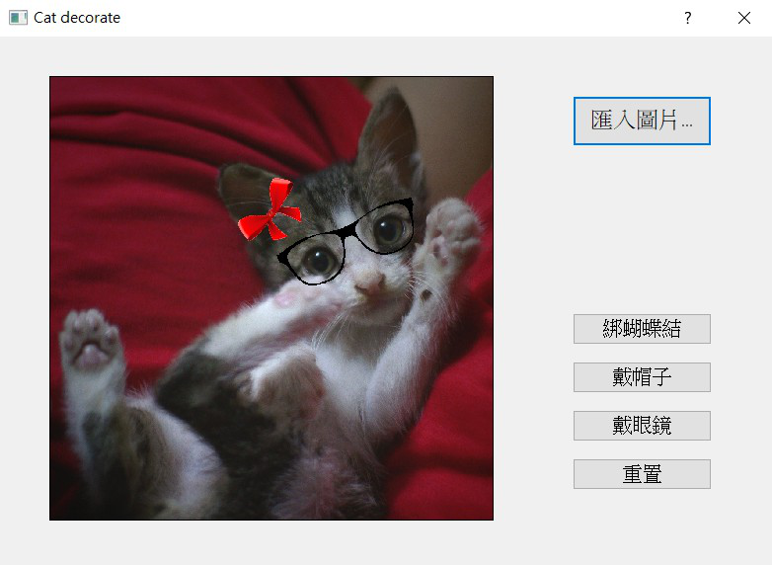

Slide 22
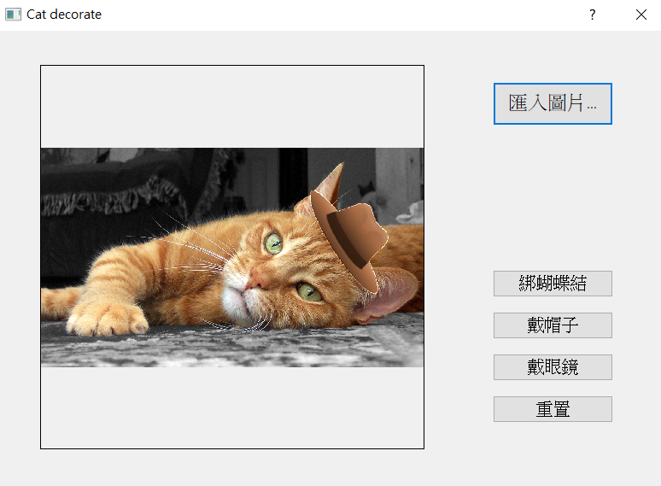

Slide 23
肆、成果展示
DEMO影片：
https://www.youtube.com/watch?v=5YOTvhEWpVo&feature=youtu.be

